Slide 1
Salario de trabajadores

Slide 2
Analizar y predecir el salrio de los trabajadores.

Slide 3
Pasos:
Analizar los datos de la tabla.
Concatenar tabla salarios con tabla test
Quitar Outliers
Analizar la correlación de los datos.
Limpiar columnas
Pasarlos datos categóricos a numéricos
Separar las tablas que previamente se habían concatenado.
Separar entre train y test.
Predecir cual es el mejor modelo predictivo.
Aplicar el modelo predictivo.

Slide 4
Limpieza columnas
Salario.shape (500x9)
Test.shape(107x9)
Columnas categóricas(experience_level, employment_type, job_title, employee_residence, Company_location, Company_size)
Dummies: work_year, Job_title, employee_residence, remote ratio, Company_location, Company_size.

Slide 5
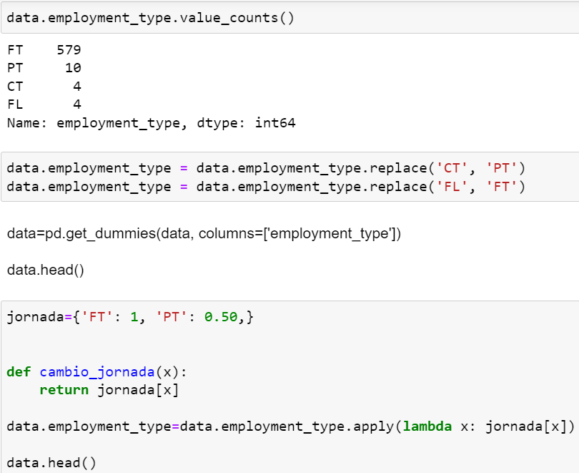
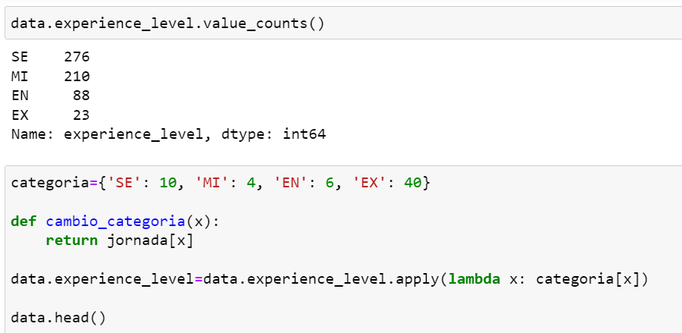
Limpieza columnas
EMPLOYMENT_TYPE
EXPERIENCIA_LEVEL

Slide 6
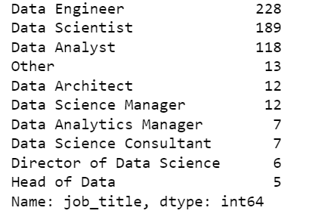
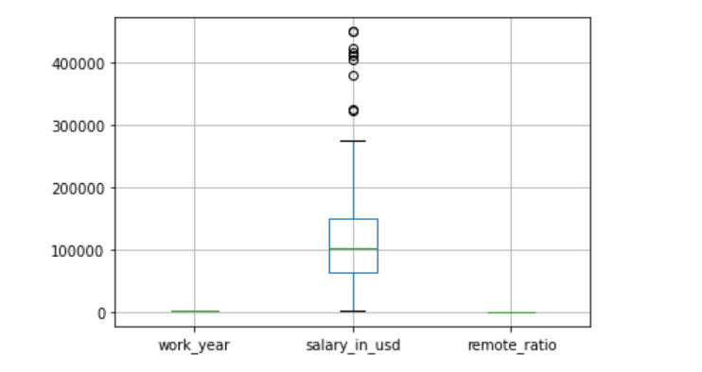
Limpieza columnas
JOB_TITLE
SALARY_IN USD

Slide 7
Limpieza columnas
JOB_TITLE
SALARY_IN USD (Outliers)

Slide 8
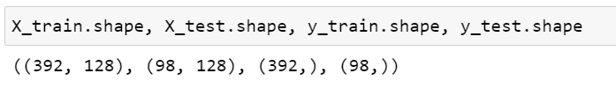
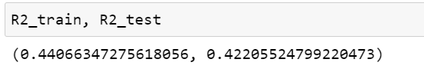

Limpieza columnas
JOB_TITLE
SALARY_IN USD (Outliers)

